Slide 1
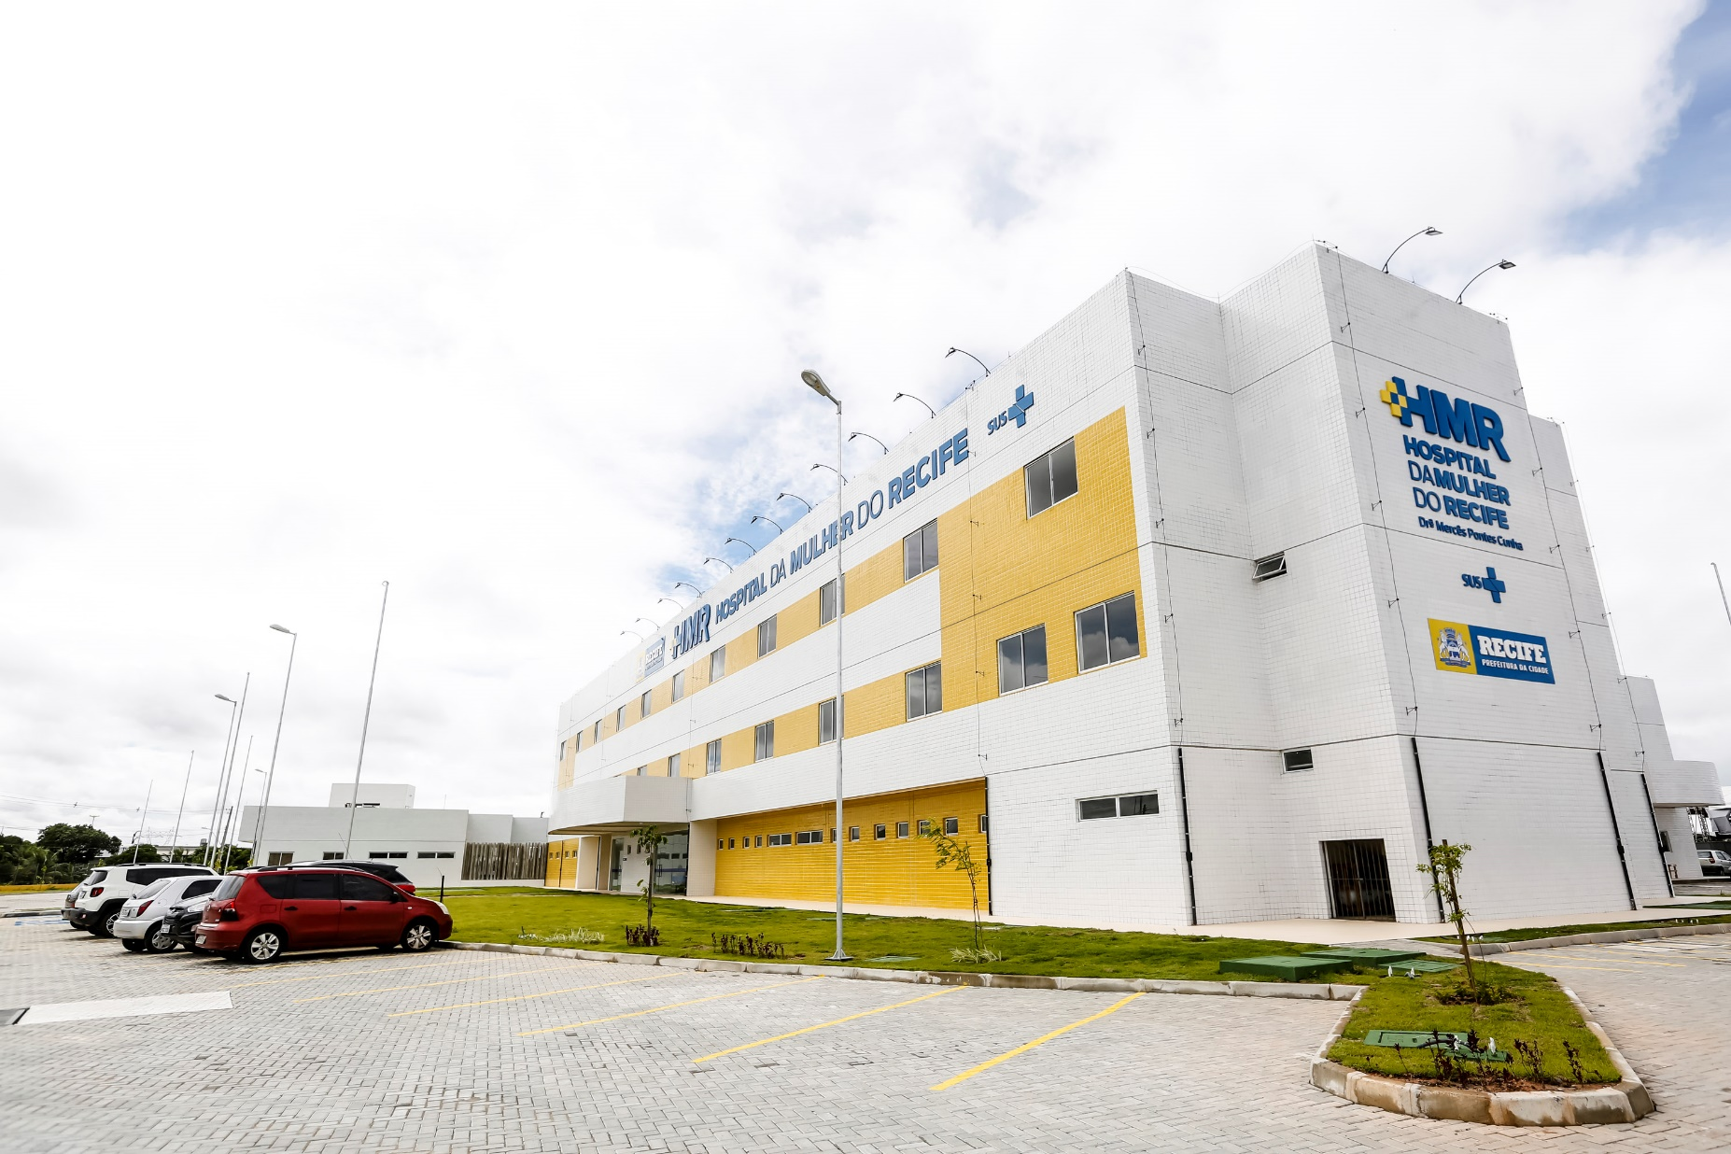


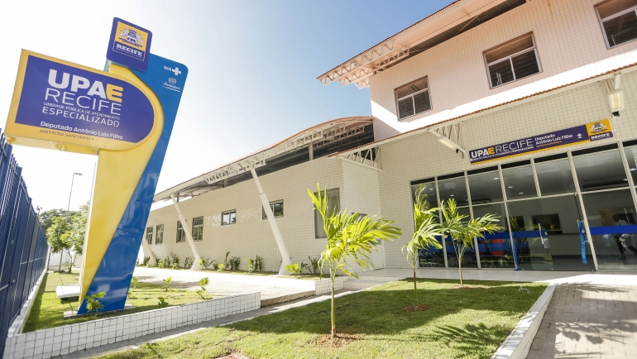

Apresentação Mensal Financeiro
Abril de 2018

Slide 2

Faturamento

Slide 3






Número de Altas x Contas Apresentadas
Números de Contas Apresentadas x Número de Contas Aprovadas - AIH
Nota: Os resultados de Abril serão apresentados em Maio.

Slide 4
Faturamento Ambulatorial

Slide 5
Faturamento Ambulatorial

Slide 6
Faturamento Ambulatorial
Nota Explicativa
UPAE Arcoverde
Procedimento Glosado
Mês | Procedimento | Motivos da Rejeição | Qte. | Valor
Janeiro | Pesquisa de Anticorpos Contra o Virus Hepatite C | CNS do Profissional não Encontrado no Estabelecimento | 18 | 333,90
 | Atendimento Fisioterapeutico nas Alterações Motoras | Procedimento não admitido para Serviço | 02 | 9,34
 | Imunohistoquimica de Neoplasias Malignas por Marcador | CNS do Profissional não Encontrado no Estabelecimento | 01 | 92,00
Fevereiro | Densitometria | CNS do Profissional não Encontrado no Estabelecimento | 08 | 440,80
 | Ecocardiograma | CNS do Profissional não Encontrado no Estabelecimento | 01 | 39,94
 | Ultrassonografia Mamária Bilateral | CNS do Profissional não Encontrado no Estabelecimento | 05 | 121,00
 | Pesquisa de Anticorpos Contra o Virus Hepatite C | CNS do Profissional não Encontrado no Estabelecimento | 10 | 185,50
 | Atendimento Fisioterapeutico nas Desordens do Desenvolvimento Neuro Motor | Procedimento sem Orçamento | 01 | 4,67
 | Teste de Elisa IGG para identificação do Toxoplasma Gond II - Toxoplasmose | Procedimento exige Serviço/Classificação não cadastrado no CNES | 01

Slide 7
Faturamento Ambulatorial
Nota Explicativa
UPAE Belo Jardim
Procedimento Glosado
Mês | Procedimento | Motivos da Rejeição | Qte. | Valor
Janeiro | Mamografia | Procedimento sem orçamento | 83 | 3.735,00
 | Mamografia | Procedimento sem orçamento | 01 | 22,50
 | Consulta Urologia | Ultrapassou teto financeiro | 104 | 1.040,00
Fevereiro | Pesquisa de Anticorpos Contra o Virus Hepatite C | CNS do Profissional não Encontrado no Estabelecimento | 02 | 37,10
Março | Pesquisa de Anticorpos Contra o Virus Hepatite C | CNS do Profissional não Encontrado no Estabelecimento | 09 | 166,95
 | Consulta Enfermagem | Procedimento não admitido para serviço | 03 | 14,01

Slide 8
Financeiro

Slide 9
Idade do Contas a Pagar

Slide 10
Idade do Contas a Pagar Vencidas
HMR
UPAE Arruda
Média: R$ 953.866
Média: R$ 113.221

Slide 11
Idade do Contas a Pagar Vencidas
UPAE Arcoverde
UPAE Belo Jardim
Média: R$ 259.903
Média: R$ 292.949

Slide 12
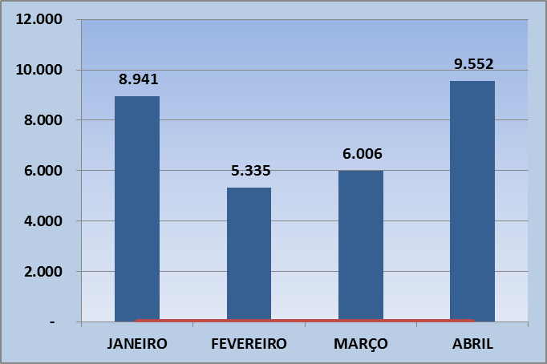
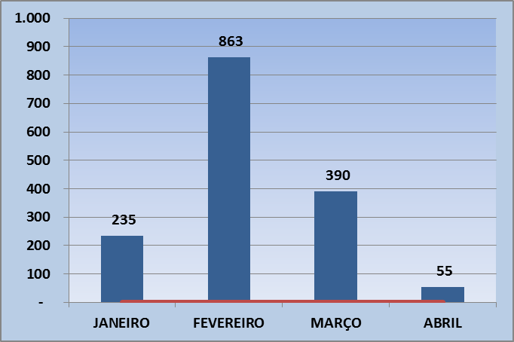
Encargos Financeiros
HMR
UPAE Arruda
Total Acumulado: R$ 29.834
Média: R$ 7.459
Total Acumulado: R$ 1.543
Média: R$ 386

Slide 13
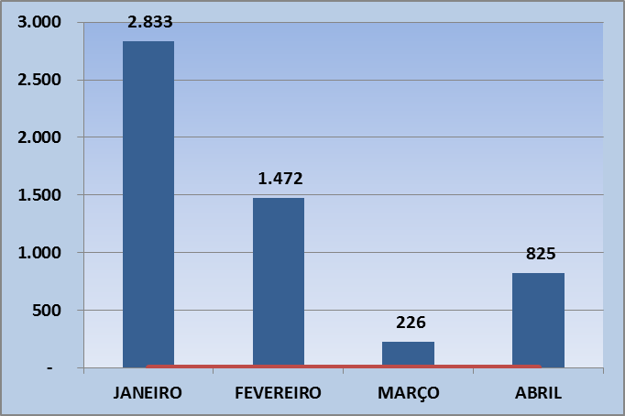
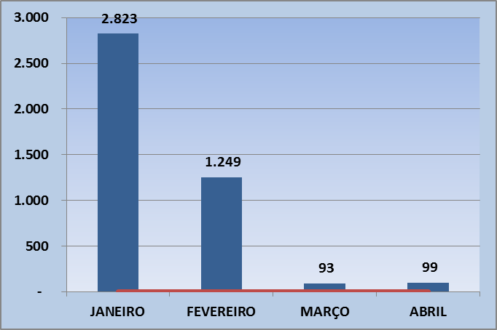
Encargos Financeiros
UPAE Arcoverde
UPAE Belo Jardim
Total Acumulado: R$ 5.356
Média: R$ 1.339
Total Acumulado: R$ 1.543
Média: R$ 386

Slide 14
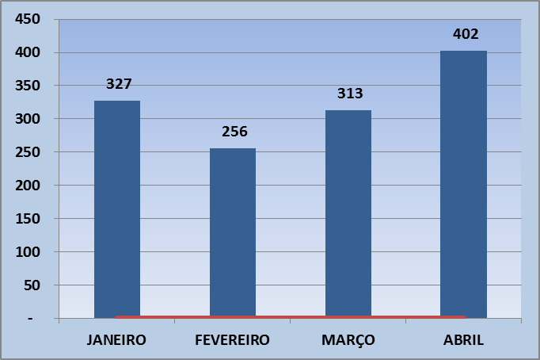
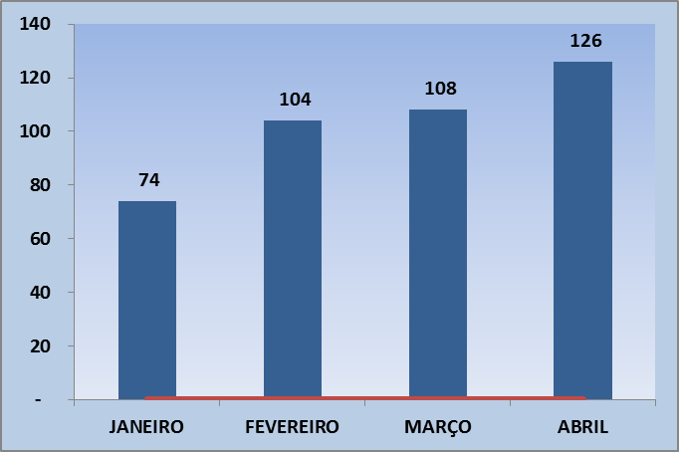
Titulos Processados
HMR
UPAE Arruda
Total Acumulado: R$ 1.298
Média: R$ 325

Slide 15
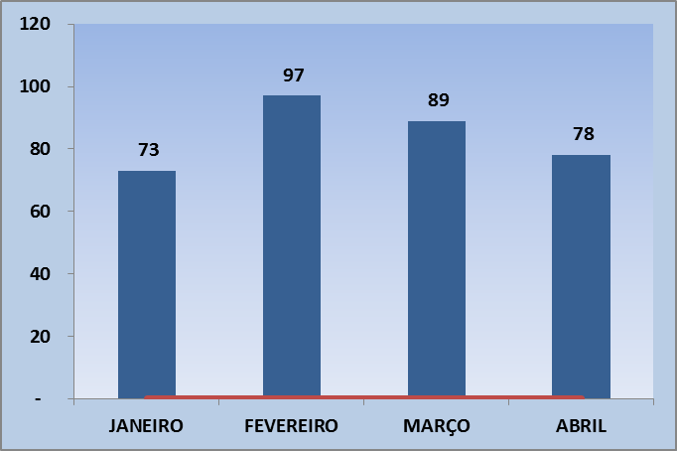
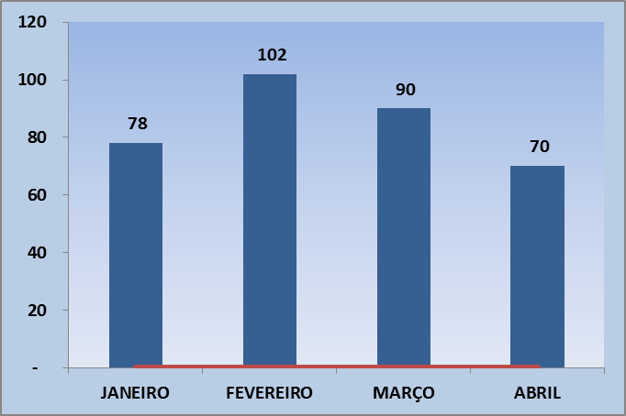
Titulos Processados
UPAE Arcoverde
UPAE Belo Jardim
Total Acumulado: 337
Média: 84
Total Acumulado: 412
Média: 85

Slide 16
Tarifas Bancárias
HMR
UPAE Arruda
Total Acumulado: R$ 4.075
Média: R$ 1.019
Total Acumulado: R$ 2.371
Média: R$ 593

Slide 17
Tarifas Bancárias
UPAE Arcoverde
UPAE Belo Jardim
Total Acumulado: R$ 1.681
Média: R$ 420
Total Acumulado: R$ 2.318
Média: R$ 593

Slide 18
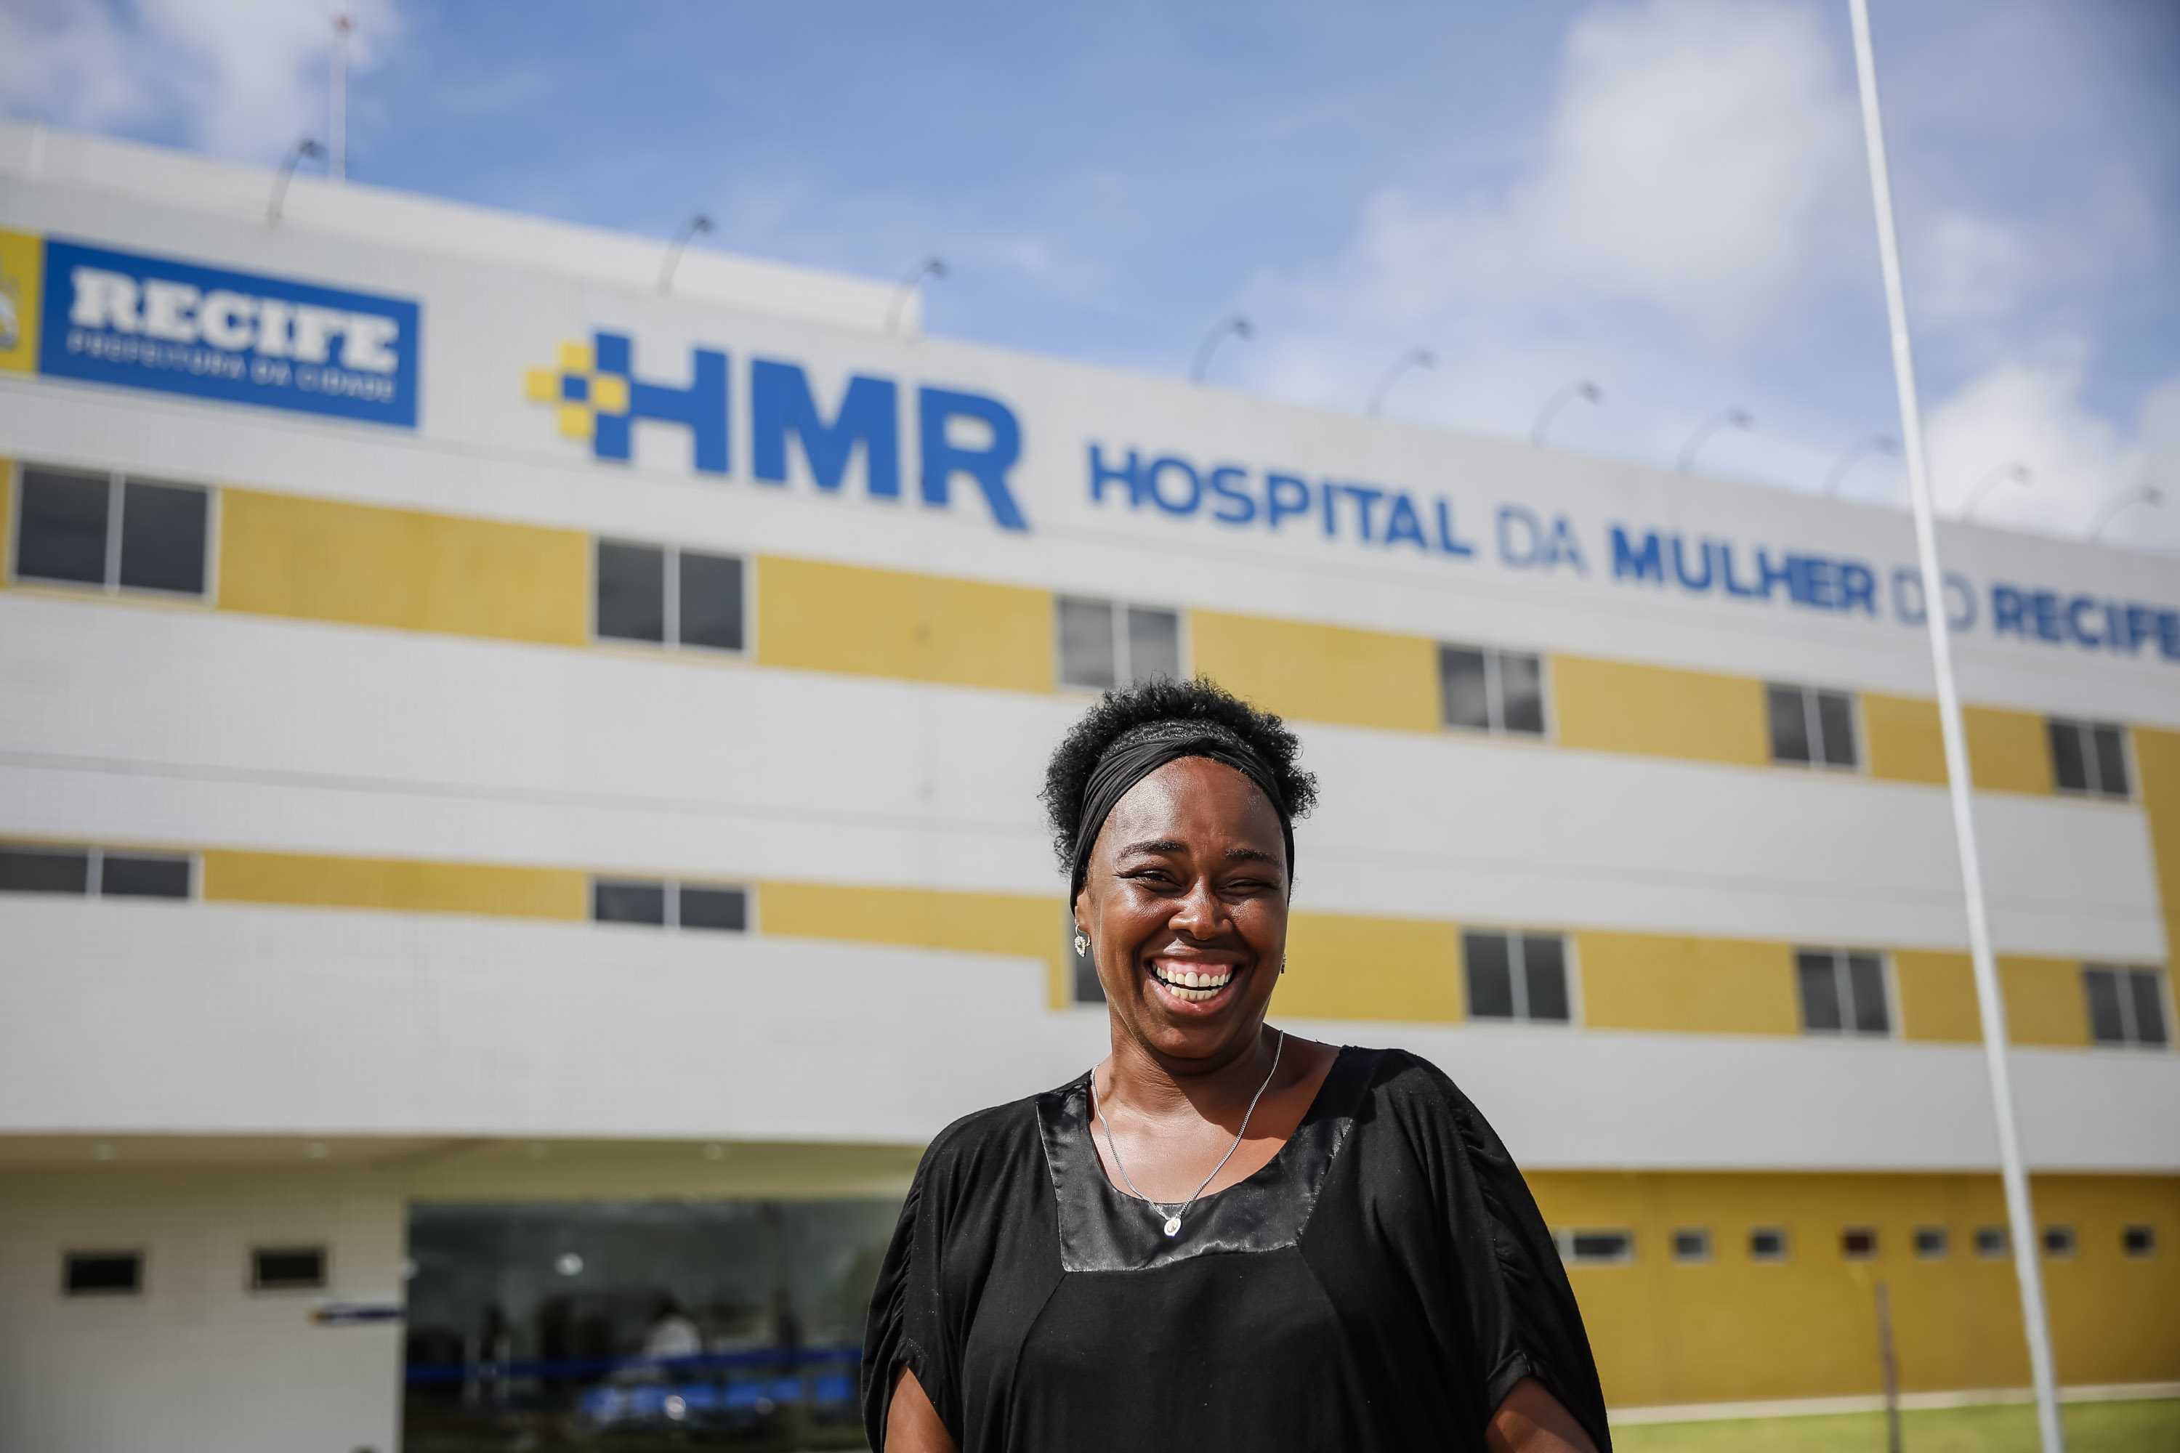

Obrigada
Ana Vilaça

